Slide 1
E-Health Digitalizzazione e Salute
Prof. Gianfranco Delle Fave MD,PhD.
Ordinario Emerito
Malattie Apparato Digerente
Facolta’ di Medicina
Sant’Andrea ETF
Università La Sapienza
Roma
Milano 12-2-2024

Slide 2
TAC…RM
TAC: Premio Nobel
Godfrey N. Hounsfield (UK), 1979
RM: Premio Nobel
Peter Mansfield (UK) and Paul Lauterbur (US) 2003

Slide 3
Malattie Rare
5/10000 = 30000
70 % età Pediatrica

Slide 4
Malattie Croniche In Italia
39,1 % della Popolazione 2015
53% dopo i 55 anni
85% dopo i 75 anni

Slide 5
Servizi online di una Regione Italiana
ReCUP - Prenotazione prestazioni sanitarie
Prenota screening oncologici
Prenota screening HCV
Il tuo referto con un click
Fascicolo sanitario elettronico
Prenota vaccino COVID-19
Scelta e revoca del medico di famiglia
Autocertificazione esenzioni da reddito

Slide 6
Servizi online di una Regione Italiana
Scegliere personalmente un nuovo medico
Selezionare il pediatra per un minore
Selezionare un nuovo medico per un maggiorenne
Ottenere informazioni sugli orari e posizione degli studi medici (se inseriti dal MMG/PLS)
Stampare la copia del tesserino sanitario contenente i dati del medico
Stampare la copia dell'eventuale tesserino di esenzione
Effettuare ricerche sui medici e pediatri che operano nel territorio regionale
Prenotare prestazioni sanitarie su tutto il territorio regionale

Slide 7
DIGITALIZZAZIONE
Dati
Registri
MMG
OSPEDALI (Pubblici e Privati)
Istituti di Ricerca
Assessorati
Associazioni Pazienti/Parenti
ENTI Pubblici e Privati dedicati

Slide 8
Omogenizzazione Normalizzazione
Dati Istopatologici
Vetrini
Immunoistochimica
Dati Biochimici
Campioni Estratti
Clinici
Radiologi
Biologi
Medici Nucleari
Patologi
Statistici
ESPERTI !!

Slide 9
DIGITALIZZAZIONE Strumenti
Conoscenze e Saperi
Ogni 5 anni il 30 % circa delle conoscenze Biomediche è obsoleto !!
Informazione
Formazione continua
Verifica
Centri di riferimento !!

Slide 10
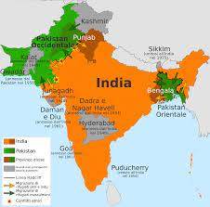
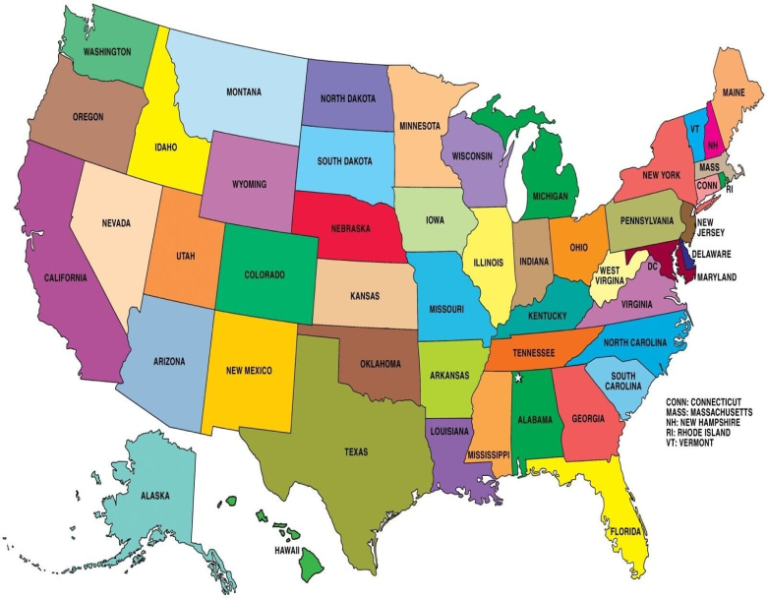
«il Viaggio delle Immagini» TAC, RM, SCINTIGRAFIE………
RISPARMIO ECONOMICO

Slide 11
Il «Viaggio dei dati»
Istopatologia
Vetrini
Immunoistochimica
Biochimica
Campioni Ematologici
Estratti Numerici
Cartella Digitalizzata

Slide 12
Laboratorio
SVEZIA
2001
Piattaforma Unica per tutte le strutture Sanitarie della Nazione per
Analisi Complesse
RISPARMIO ECONOMICO

Slide 13
LOS ANGELES Endoscopia Digestiva
UCLA Medical Center
7 ospedali
Un Centro di Endoscopia nel Medical Center
Dotato delle apparecchiature più sofisticate ( IA)
7 centri negli ospedali con medico e paramedico
Collegati con il centro in tempo reale
Gli esami e gli interventi operativi vengono monitorati dai medici più esperti nel centro ed eseguiti negli ospedali periferici .

Slide 14
Il concetto di Rete
2014- 2018
ENET
NANET
PROGETTO per stabilire il profilo Epidemiologico dei Tumori Endocrini Intestinali
852 NEN
2021
ITANET
PROGETTO per stabilire il profilo Epidemiologico dei Tumori Endocrini Intestinali
1625 NEN

Slide 15
NEN
1980: Malattia Rara
2020: …. Non più

Slide 16
Sanità e Salute
Le Conoscenze e i Saperi cambiano
La Tecnologia evolve
Le Malattie « Cambiano»
(Es: Ulcera Peptica… Oncologia Cronica)
Gli Operatori Sanitari devono essere messi in condizione di adeguare le loro professionalità a questa continua Evoluzione

Slide 18
Progettualità
Centri di riferimento
Malattie Rare
Malattie Croniche
Clinici
Radiologi
Biologi
Medici Nucleari
Patologi
Statistici
ESPERTI

Slide 19
Sanità e Salute DIGITALIZZAZIONE
Si muovono Dati e Immagini
Si muovono Esperti
Si muovono Referti e Indicazioni
Si muovono malati
Cartelle digitalizzate
Si muovono pazienti verso Centri di Riferimento

Slide 20
GRAZIE….
gdf

